Slide 1



Slide 2


Slide 3
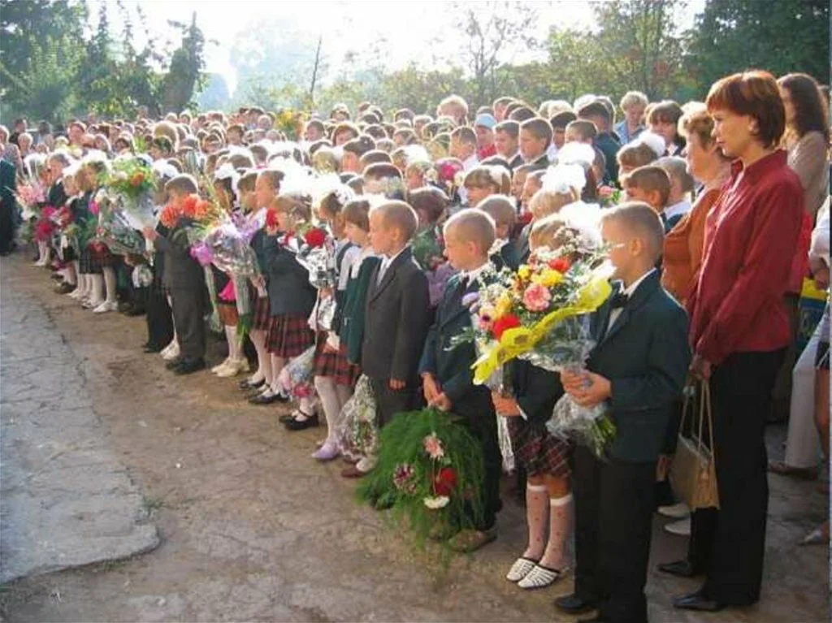

Slide 4
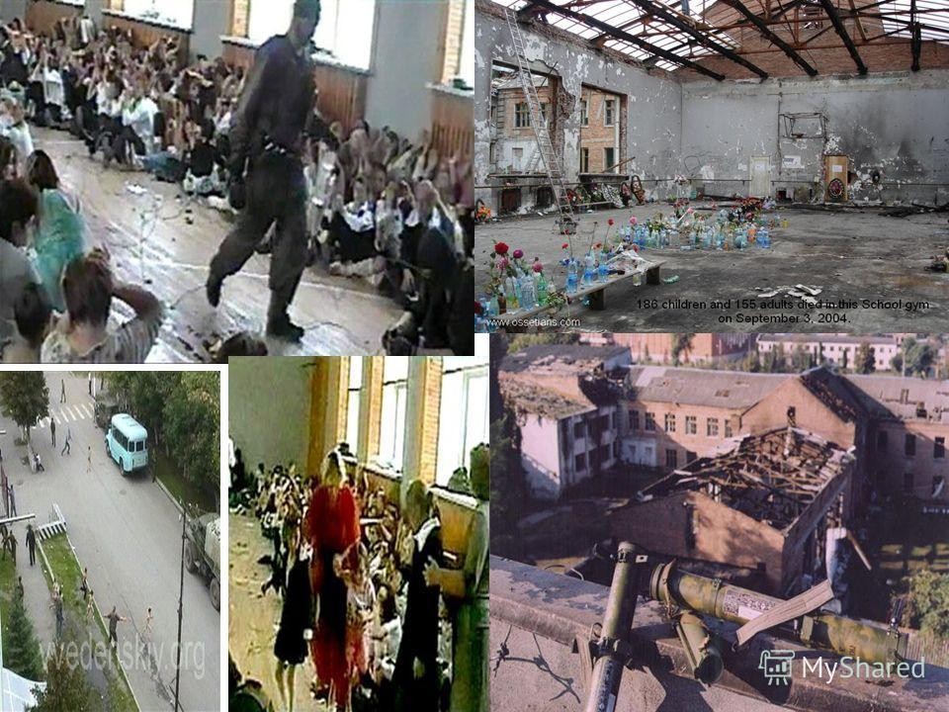
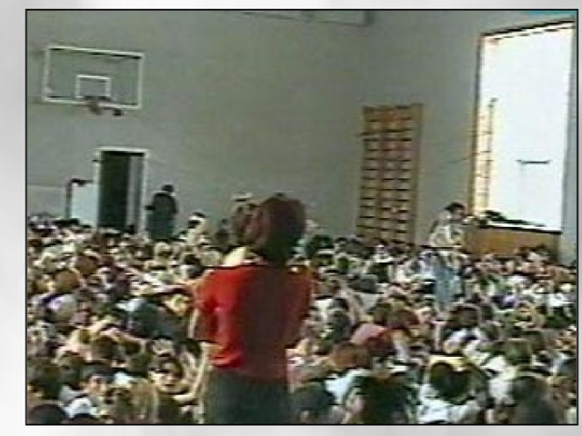

Slide 5

Мама, так хочется пить
https://yandex.ru/video/preview/?filmId=1983675184537673386&text=%D0%BC%D0%B0%D0%BC%D0%B0+%D0%BE%D1%87%D0%B5%D0%BD%D1%8C+%D1%85%D0%BE%D1%87%D0%B5%D1%82%D1%81%D1%8F+%D0%BF%D0%B8%D1%82%D1%8C

Slide 6
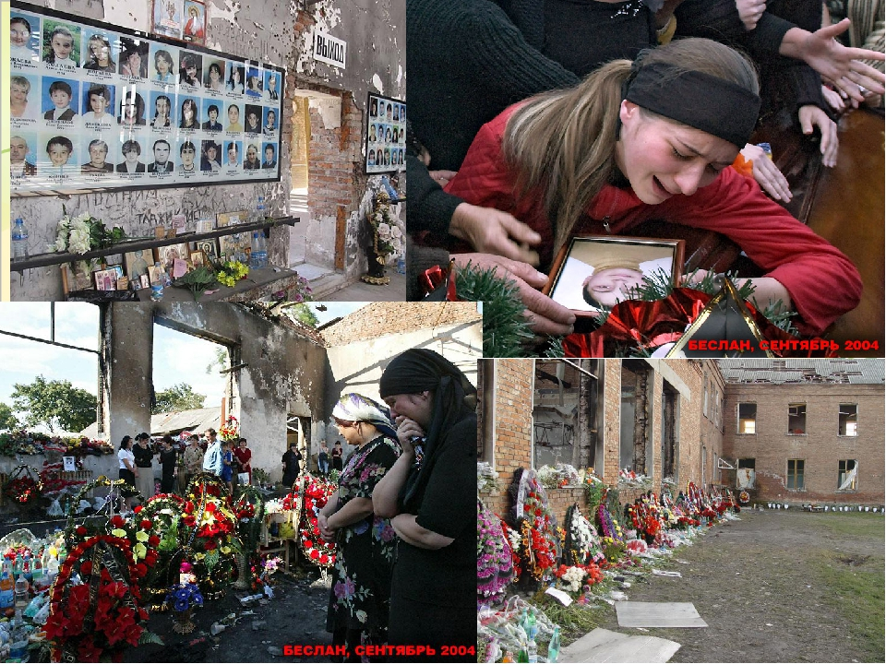

Slide 7
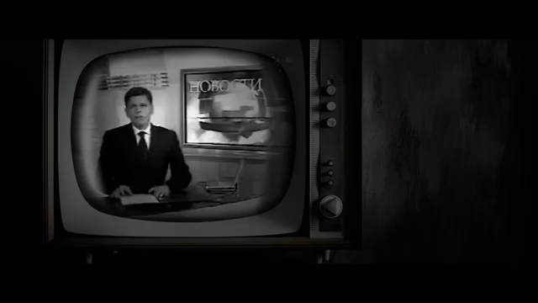

Slide 8


Slide 9


Slide 10


